Slide 1
AWS Final
https://aws.amazon.com/premiumsupport/knowledge-center/close-aws-account/
User - My Account – Account Settings

Slide 2

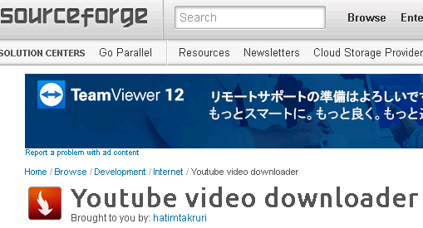
影音檔片段輸出
SourceForge youtube downloader
VLC record to cut

Slide 3
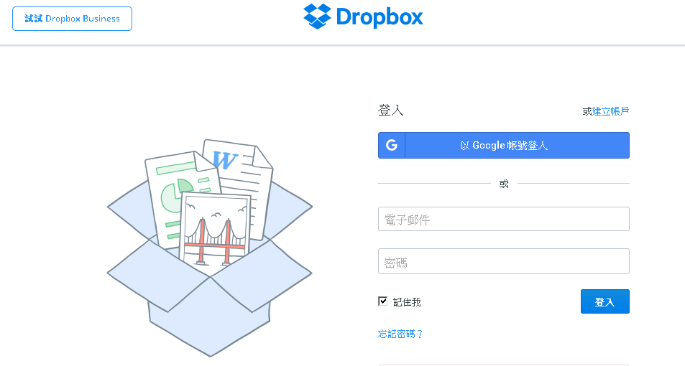
DropBox 網路硬碟

Slide 4
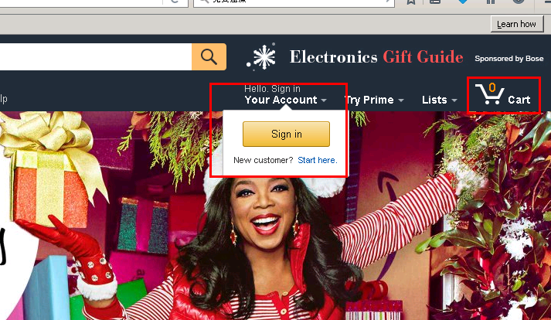
Amamzon 購物

Slide 5
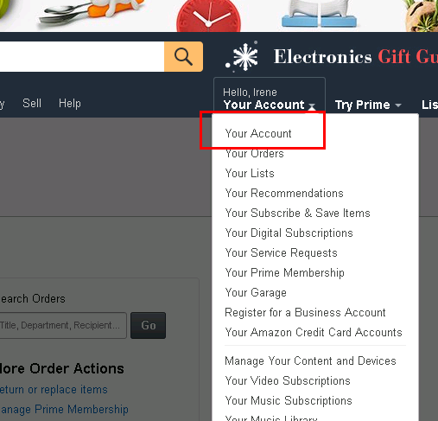
帳號

Slide 6
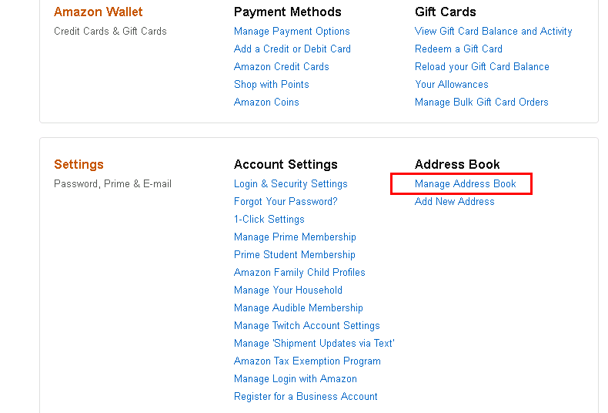
設定投件地址

Slide 7
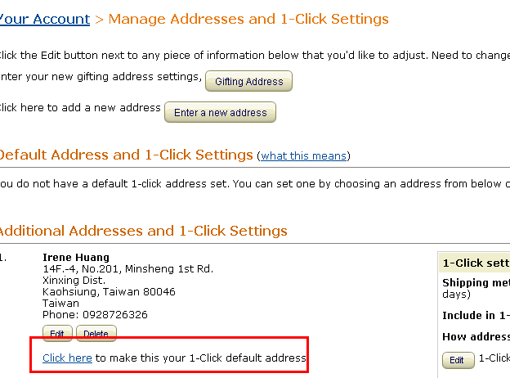
內定住址

Slide 8
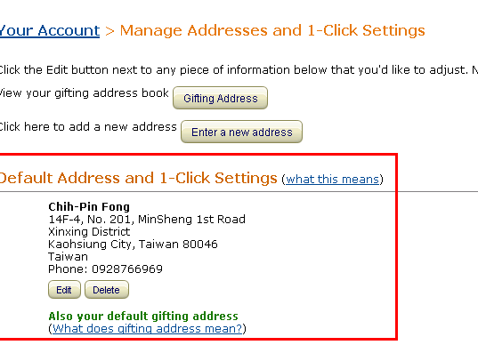

Slide 9
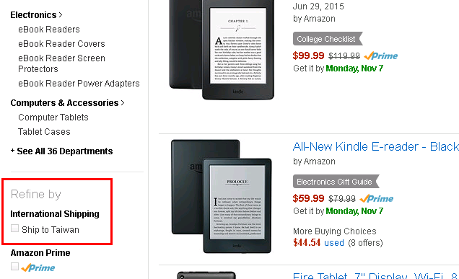
過濾運送條件

Slide 10
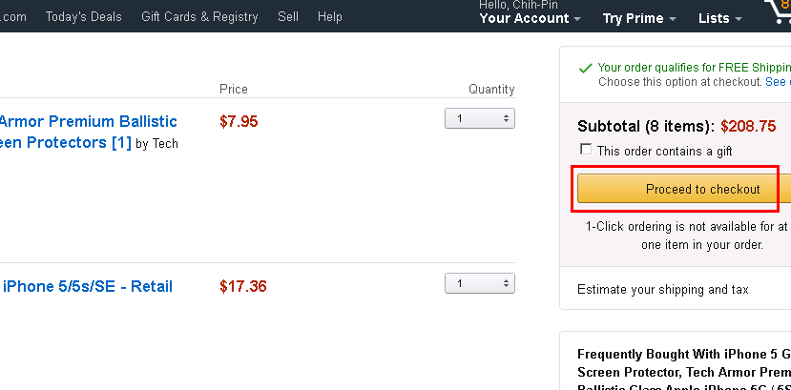
準備結帳

Slide 11
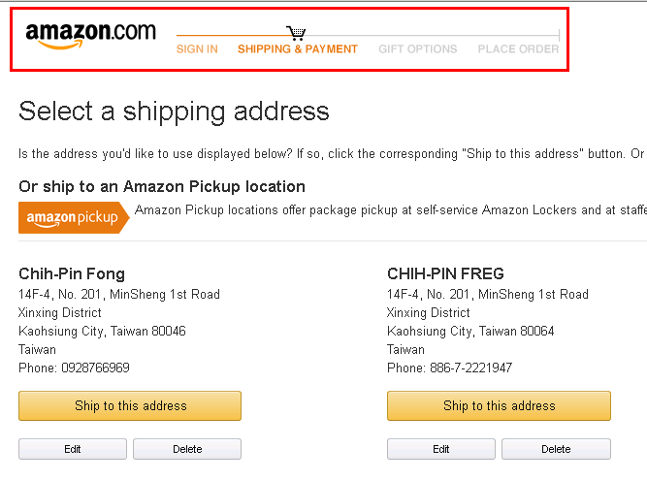
注意指示

Slide 12
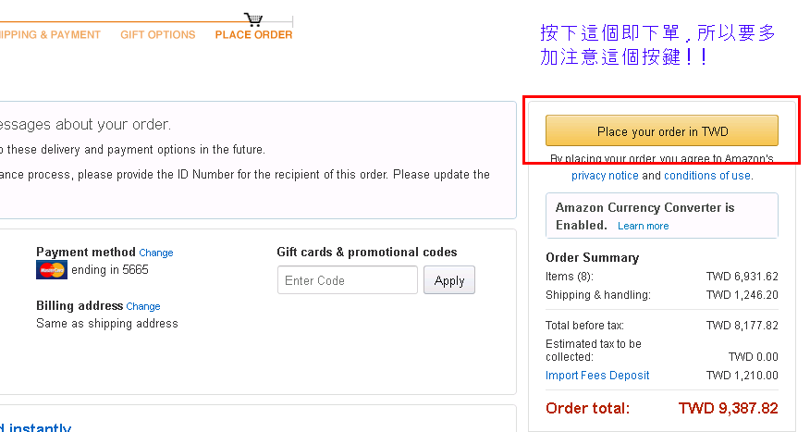
下單!

